Slide 1
Magnetsko polje

Slide 2
O magnetskom polju
magnetsko polje, prostor u kojem djeluju magnetske sile
Magnetsko polje postoji također u prostoru oko toka električne struje, pa se najčešće zove i elektromagnetsko polje
magnetsko polje slično je električnom polju s obzirom na matematičku obradu, ali je bitna razlika u tome što ne postoje slobodni magnetski naboji kao što postoje slobodni elektroni

Slide 3
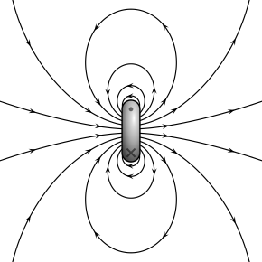
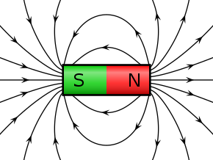
Prikaz djelovanja magnetskog polja
Magnetsko polje prstenastog magneta

Slide 4
Magnetska influencija
pokus:
Pričvrstimo li na štapu magnet, a do njega na donjem kraju na malu udaljenost stavimo komad mekog željeza donji će kraj mekog željeza držati dosta željezne piljevine, što znači da je meko željezo postalo magnetično i djelovanjem na daljinu. Odmaknemo li magnet, piljevina će pasti; meko željezo je, dakle, izgubilo magnetizam.
https://edutorij.e-skole.hr/share/proxy/alfresco-noauth/edutorij/api/proxy-guest/452e1469-e362-4711-abcb-6f535c3b5254/video/22889-0-elektrom-mp4-1533199023993.mp4

Slide 5
Jakost magnetskog polja
(oznaka H) je vektorska fizikalna veličina koja opisuje uzroke nastanka magnetskoga polja, jednaka je magnetskoj indukciji B podijeljenoj s magnetskom permeabilnošću μ sredstva tj.:
Notes:
Magnetska indukcija ili gustoća magnetskog toka (oznaka B) je vektorska fizikalna veličina koja opisuje magnetsko polje i određuje Lorentzovu silu kojom magnetsko polje djeluje na električki nabijenu česticu u gibanju. Magnetska indukcija je umnožak magnetske permeabilnosti sredstva μ i jakosti magnetskoga polja H,

Slide 6
Energija magnetskog polja
Gustoća energije sadržane u magnetskom polju jest:
Notes:
U-gutoca energije
µ0-permeabilnost vakuuma
B magnetska indukcija
Kvadrat magnetskog polja znači da se magnetsko polje skalarno množi samo sa sobom, pa je on identički jednak kvadratu apsolutne vrijednosti magnetskog polja.

Slide 7
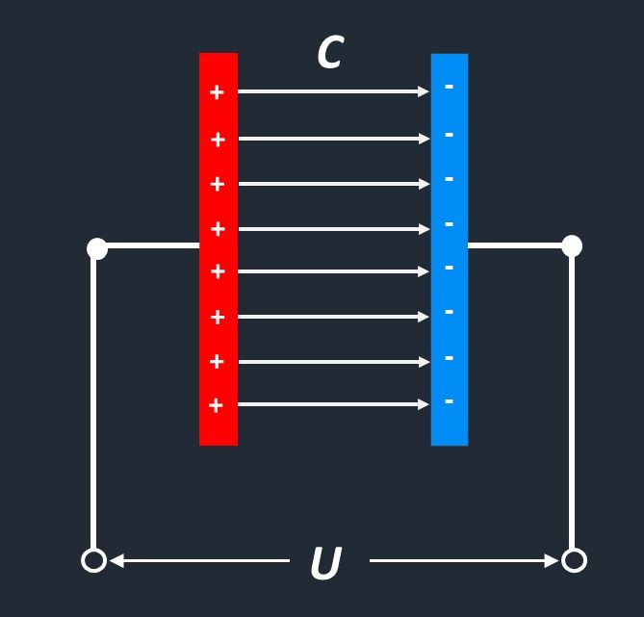
Magnetsko polje zavojnice
Električno polje kondenzatora

Slide 8
Magnetsko polje i elektricitet
Magnetsko polje i elekricitet imaju veliku srodnost
Proučavanje magnetskih pojava predhodilo je električnim
Magneti djeluju privlačnim i odbojnim silama,to možemo i povezat sa pozitivnim i negativnim električnim nabojima

Slide 9
Magnetsko polje Zemlje
geomagnetsko polje ili Zemljino magnetsko polje jest magnetsko polje koje se prostire od unutrašnjosti Zemlje do mjesta na kojem nailaz sunčev vjetar odnosno tok nabijenih čestica koji izbija sa Sunca
. Za razliku od štapićastog magneta, Zemljino se magnetsko polje mijenja tijekom vremena jer ga stvara geodinamo (u slučaju Zemlje, gibanje slitina rastaljena željeza u njezinoj vanjskoj jezgri).

Slide 10
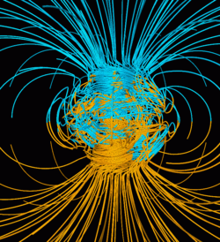

Slide 11
Jakost Zemljinog magnetskog polja
Pravac inklinacione igle pokazuje nam smjer jakosti Zemljinog magnetskog polja. Zbog njezinog kosog smjera jakost se teško direktno mjeri
Matematički se ziražavamo
gdje je: i - magnetska inklinacija. Odredimo li mjerenjem magnetsku inklinaciju i vodoravnu komponentu H, onda je jakost ili totalni intenzitet Zemljinog magnetskog polja T:
Notes:
. Zato jakost ili totalni intenzitet Zemljinog magnetskog polja T rastavljamo na vodoravnu H i okomitu V komponentu. Vodoravna komponenta se lako mjeri i ona djeluje na deklinacionu iglu kompasa. Matematički se može izraziti

Slide 12
Kompas za mjerenje magnetske inklinacije

Slide 13
Kako Zemljivo magnetsko polje utječe na životinje?
Mnoge ptice Zemljino magnetsko polje koriste kao svoj prirodni kompas
Također i ribe npr. Lososi koriste magnetsko polje za orijetnaciju tokom migracije preplivaju oko 6 500km
Notes:
Odavno je poznato da neke životinje imaju neobičnu sposobnost koja im omogućuje da magnetska polja Zemlje koriste za navigaciju. Primjerice, leptir monarh može, iz godine u godinu, preletjeti nevjerojatnih 5.000 kilometara i uvijek se vratiti na isto mjesto, dok polarne čigre redovno lete oko 71.000 km na relaciji između Grenlanda i Antarktike

Slide 14
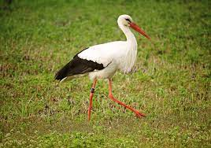

Slide 15
Polarna svjetlost
Polarna svjetlost je pojava u visokim slojevima Zemljine atmosfere u obliku korona, lukova...
Najčešće je vidljiva u polarnim krajevima, a što je udaljenost od magnetskih polova veća, to se pojavljuje rjeđe

Slide 16
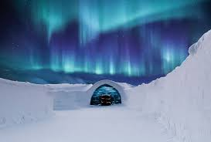
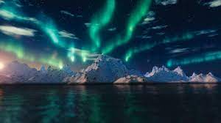
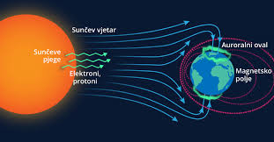

Slide 17
HVALA NA PAŽNJI
Izradila: Lana Grgić 8.n

